Slide 1
Kulturforståelse sidefag
Kandidat- og Sidefagsdag 2021

Slide 2
Agenda
Studiestruktur
Indhold og fag
Eksamen
Jobmuligheder
Studieophold
Adgangskrav
Spørgsmål

Slide 3
Kulturforståelse som sidefag

Slide 4
Studiestruktur BA
6. Semester | Sidefag (Kulturforståelse)
5. Semester | ½ Centralt fag (BA opgave) + ½ Sidefag (Kulturforståelse)
4. Semester | Centralt fag
3. Semester | Centralt fag
2. Semester | Centralt fag
1. Semester | Centralt fag

Slide 5
Studiestruktur KA
10. Semester | Centralt fag (speciale)
9. Semester | Centralt fag
8. Semester | ½ Centralt fag + ½ Sidefag (Kulturforståelse)
7. Semester | Sidefag (Kulturforståelse)

Slide 6
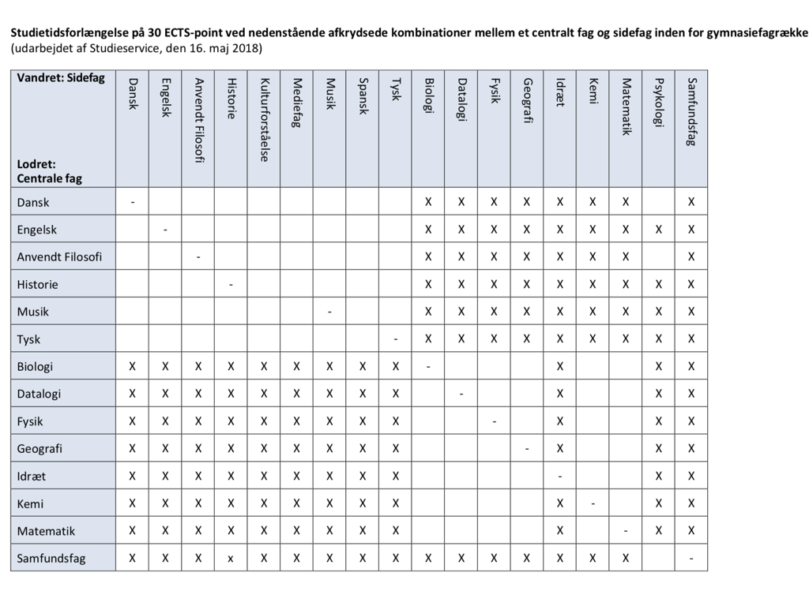
Studietidsforlængelse

Slide 7
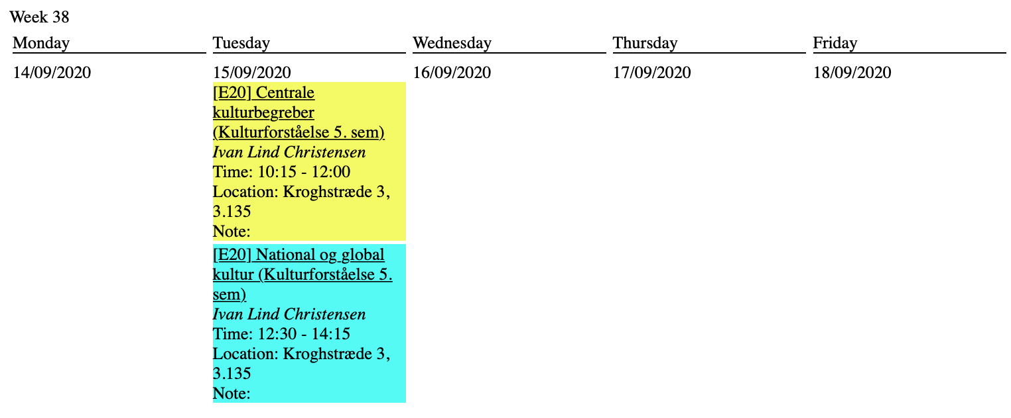
Indhold og fag
5. semester (15 ECTS-point):
Centrale kulturbegreber
National og global kultur
6. semester (30 ECTS-point):
Kulturelle blandingsformer (projekt)
Kulturelle udtryksformer
Medier i kulturhistorien
Kulturdidaktik

Slide 8
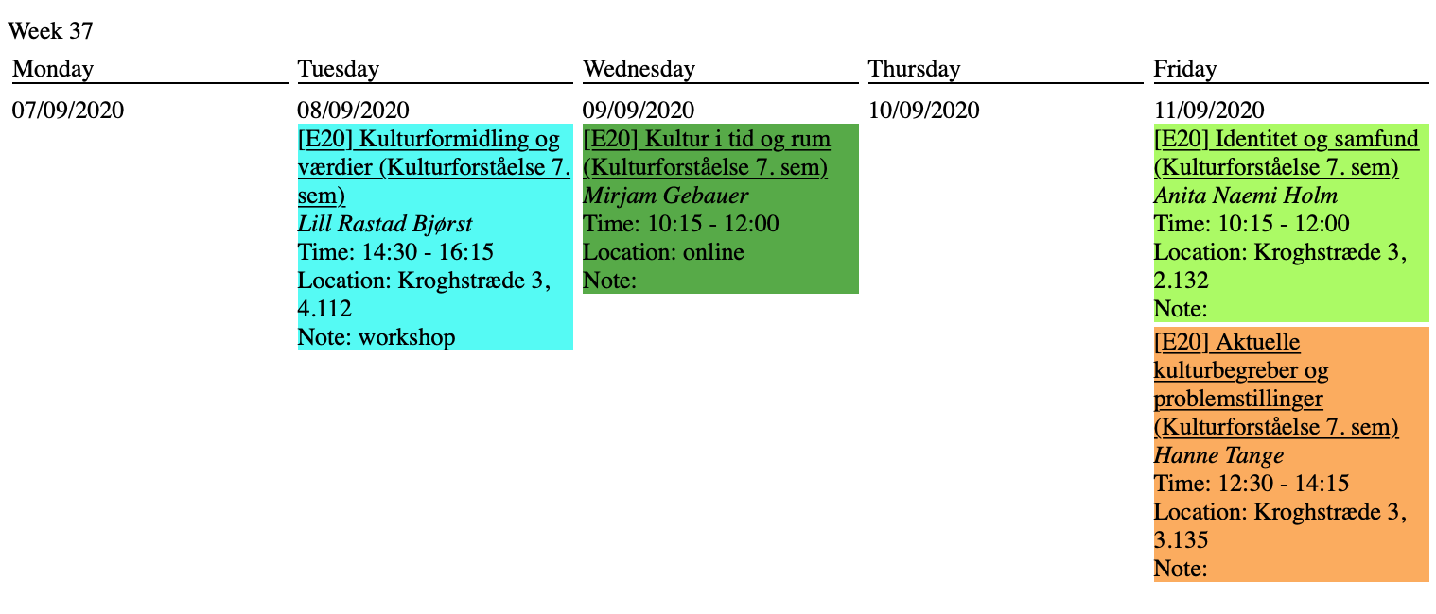
Indhold og fag
7. semester (30 ECTS-point):
Kultur i tid og rum (projekt)
Samfund og identitet
Aktuelle kulturbegreber og problemstillinger
Kulturformidling og værdier
8. semester (15 ECTS-point):
Kultur og formidling (projekt)

Slide 9
Eksamener
5. semester (15 ECTS-point):
Centrale kulturbegreber → 5-dages hjemmeopgave (10 ECTS-point)
National og global kultur → aktiv deltagelse (5 ECTS-point)
6. semester (30 ECTS-point):
Kulturelle blandingsformer → projekteksamen (15 ECTS-point)
Kulturelle udtryksformer → 4-dages hjemmeopgave (5 ECTS-point)
Medier i kulturhistorien → aktiv deltagelse (5 ECTS-point)
Kulturdidaktik → aktiv deltagelse (5 ECTS-point)

Slide 10
Eksamener
7. semester (30 ECTS-point):
Kultur i tid og rum → projekteksamen (10 ECTS-point)
Samfund og identitet → 5-dages hjemmeopgave (10 ECTS-point)
Aktuelle kulturbegreber og problemstillinger → eksamensportefølje (5 ECTS-point)
Kulturformidling og værdier → aktiv deltagelse (5 ECTS-point)
8. semester (15 ECTS-point):
Kultur og formidling → projekteksamen (15 ECTS-point)

Slide 11
Jobmuligheder
Undervisningssektoren (hovedsageligt HHX)
Virksomhedsmedarbejder med kultur som speciale (kunstmuseer, historiske museer, internationale virksomheder, ngo’er)
Offentlige kulturinstitutioner (kulturforvaltninger, kulturpuljer, politiske organisationer)
Informations- og kommunikationsarbejde
Kulturformidling og forlagsvirksomhed
Forskningsarbejde, f.eks. ph.d.
Andet afhængigt af dit hovedfag

Slide 12
Studieophold
Hvorfor tage af sted?
Fokus på kulturstudier såsom Japan, New Zealand eller Indien
Man kommer helt tæt på en fremmedkultur
En masse fede oplevelser!
Økonomi og planlægning?
Samarbejdsaftaler eller vælg selv
Legater
Er oftest placeret på 6. eller 7. semester

Slide 13
Adgangskrav
Generelle Adgangskrav
Du skal have gennemført de første to år af en bacheloruddannelse indenfor de gymnasiale uddannelsers fagrække
Specifikke Adgangskrav:
Ingen

Slide 14
Spørgsmål?
Mig: studvejl-etk@hum.aau.dk
Louise Froberg Andersen: louisefa@hum.aau.dk
Mirjam Gebauer: gebauer@hum.aau.dk
Evy Lyhn Christensen: evy@hum.aau.dk

